Slide 1


Computines o No: Taller Big Data
Ecosistema Apache Spark
Análisis comparativo de procesamiento distribuido mediante RDD y DataFrames.
Profesor René Galarce
Integrantes: María Alejandra Astrelli; Benjamín Díaz; Felipe González; Iván Herrera; Benjamín Lagos; Adrián Mancilla

Slide 2
Agenda de trabajo
  Introducción
  Origen de los datos
  Comparativa teórica (RDD, DataFrame, Dataset)
  RDD - Creación y transformaciones
  RDD - Acciones
  DataFrames - Uso base y funciones
  DataFrames - Funciones avanzadas
  Conclusiones
2

Slide 3

Introducción
  Contexto del taller: Aplicación práctica del ecosistema Apache Spark para el procesamiento y análisis de Big Data en entornos distribuidos.
  División de misiones: Trabajo colaborativo estructurado en 6 tareas, abarcando la provisión de datos y un desarrollo técnico paralelo.
  Objetivo principal: Demostrar empíricamente las capacidades de Spark aplicando transformaciones y acciones nuevas sobre un conjunto de datos real.
  Temas investigados: La evolución del procesamiento de datos, contrastando el control manual de bajo nivel (RDD) frente a la optimización estructurada (DataFrames)
3

Slide 4
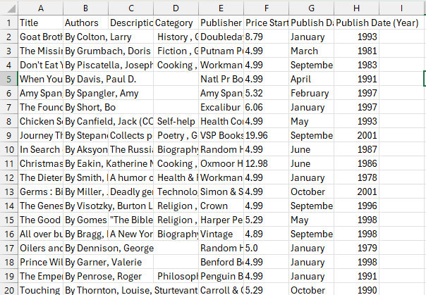
Origen de los datos
  Fuente: Books Datasert (Kaggle)
  Dimensiones: Análisis de catálogo literario y métricas de recepción.
  Atributos clave: Título ; Autor ; Rating ; Precio ; Año
4

Slide 5
Comparativa teórica (RDD, DataFrame, Dataset)
Criterio
RDD
DataFrame
dataset
Optimización
Ninguna (sin Catalyst)
Máxima (Catalyst + Tungsten)
Total (Catalyst Optimizer)
Tipado
Fuerte (en compilación)
Débil / Dinámico (en ejecución)
Fuerte / Type-safe (en compilación)
Rendimiento
Lento / Moderado (alto GC)
Muy rápido (formato columnar)
Rápido (ligeramente menor con lambdas)
Inmutabilidad
Inmutable
Inmutable
Inmutable
Facilidad de uso
Baja (bajo nivel: map, filter)
Alta (estilo SQL y Pandas)
Media-Alta (orientado a objetos)
Entorno principal
Datos crudos / no estructurados
Python (PySpark), Scala, R
Scala y Java
5

Slide 6
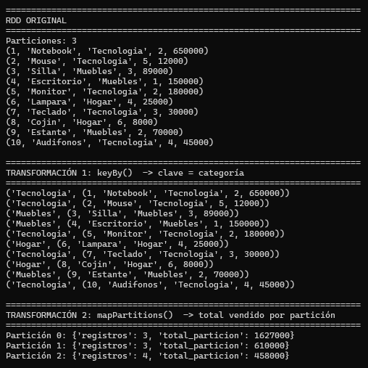
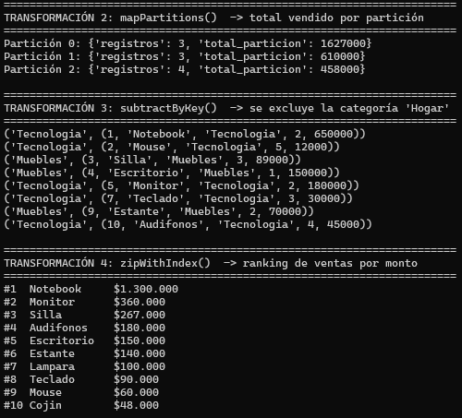
RDD - Creación y Transformaciones nuevas
6
Notes:
Creación del RDD: con sc.parallelize() creamos un RDD de prueba con 10 ventas de una tienda (id, producto, categoría, cantidad, precio) repartido en 3 particiones. Las transformaciones son lazy: Spark no ejecuta nada hasta que se llama a una acción.
1. keyBy(): genera pares (clave, registro) a partir de una función. Usamos la categoría como clave, por ejemplo ('Tecnologia', venta completa). Es más legible que hacerlo con map().
2. mapPartitions(): a diferencia de map(), llama a la función una vez por partición y no por cada elemento. Con eso calculamos el total vendido en cada una de las 3 particiones (1.627.000 / 610.000 / 458.000). Sirve cuando hay un costo fijo por llamada, como abrir una conexión a una base de datos.
3. subtractByKey(): elimina los pares cuya clave aparece en otro RDD. Excluimos la categoría 'Hogar' (en liquidación) y quedan 8 de las 10 ventas.
4. zipWithIndex(): agrega un índice correlativo a cada elemento. Ordenamos las ventas por monto y lo usamos para armar un ranking; el primer lugar es Notebook con $1.300.000.

Slide 7
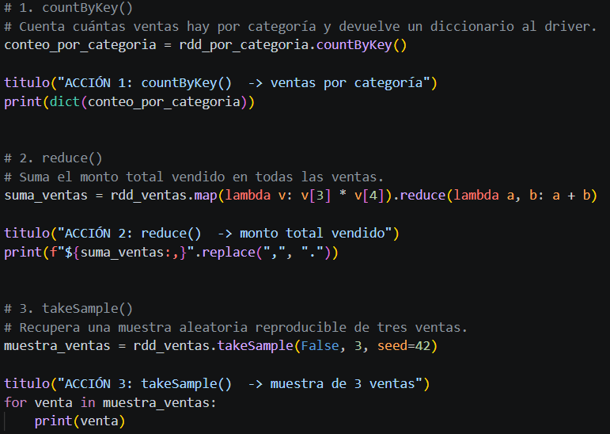
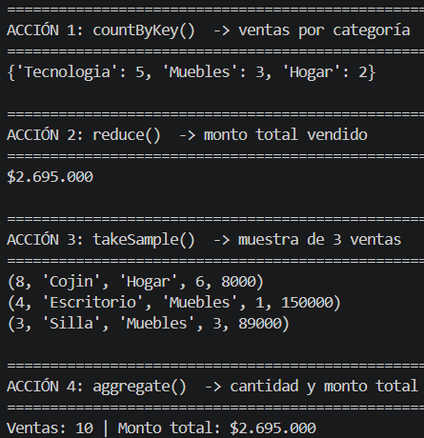
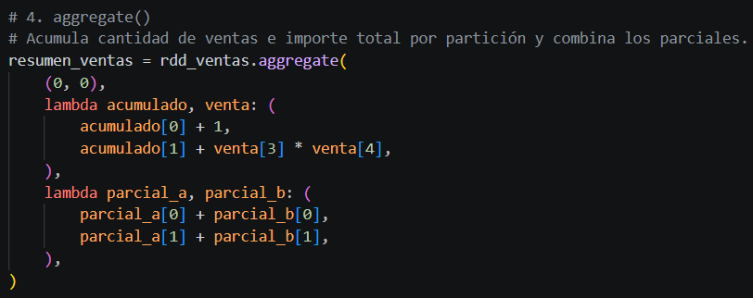
RDD - Ejecución de acciones nuevas
7

Slide 8
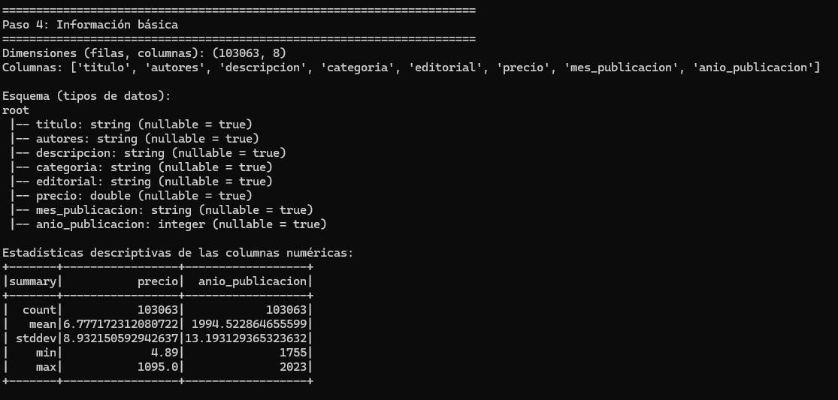
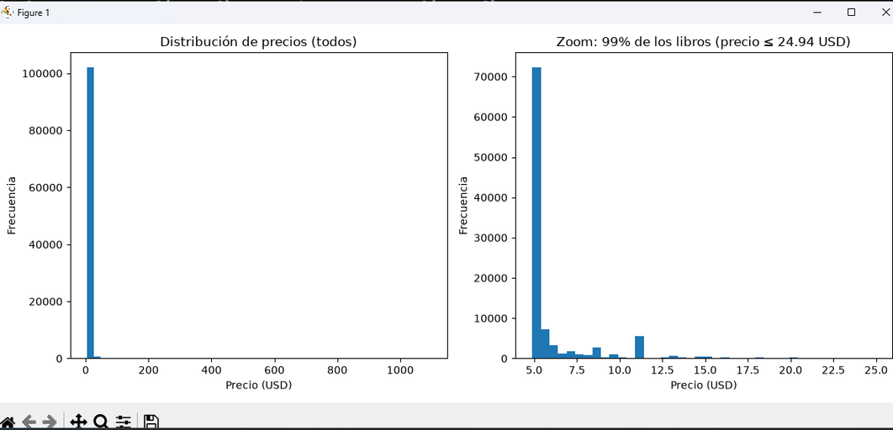
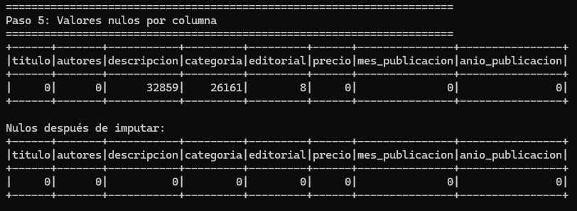
DataFrames - Uso Base y funciones de clase
8

Slide 9
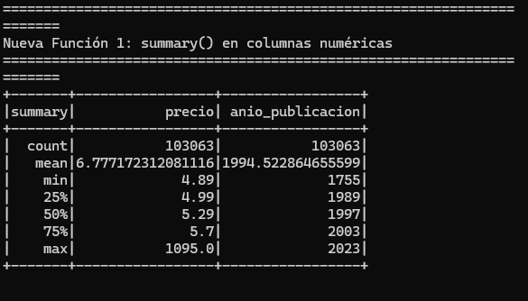
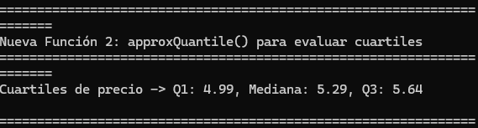
Funciones Avanzadas en DataFrames
Análisis Estadístico Avanzado
summary():
  Es una versión extendida de describe().
  Calcula directamente los percentiles (25%, 50%, 75%)
  Entender la distribución de los precios.
approxQuantile():
  Esta función para obtener los cuartiles de precio de forma distribuida y eficiente, permitiendo un pequeño margen de error (0.01) para optimizar el rendimiento.
9

Slide 10
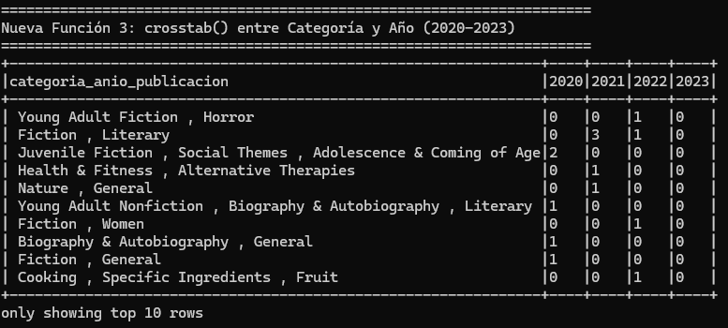
Funciones Avanzadas en DataFrames
Tablas Cruzadas y Funciones de Ventana
crosstab():
  Muestra la tabla de contingencia. Se cruza "Categoría" con "Año de publicación" (2020-2023) para visualizar la frecuencia cruzada de dos variables discretas sin necesidad de agrupaciones complejas.
10

Slide 11
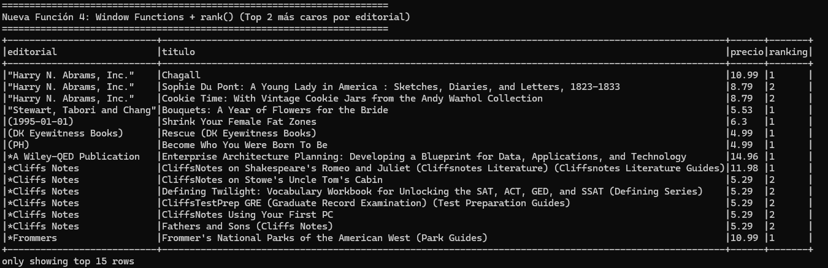
Funciones Avanzadas en DataFrames
Tablas Cruzadas y Funciones de Ventana
Window Functions con rank():
  A diferencia de un groupBy normal que comprime las filas, la partición por ventanas permitió agrupar por "Editorial" y ordenar por precio para extraer el top 2 de libros más caros por editorial, conservando el detalle completo de cada fila.
11

Slide 12
Conclusiones
  Control vs Rendimiento
RDD exige código manual; DataFrame optimiza automáticamente el plan de ejecución.
  Legibilidad
DataFrame simplifica consultas complejas similares a SQL.
  Veredicto
Para datos estructurados como nuestro catálogo, DataFrame ofrece mejor rendimiento y menor tiempo de desarrollo.
12

Slide 13
Taller Big Data
Ecosistema Apache Spark
Análisis comparativo de procesamiento distribuido mediante RDD y DataFrames.
Profesor René Galarce
Integrantes: María Alejandra Astrelli; Benjamín Díaz; Felipe González; Iván Herrera; Benjamín Lagos; Adrián Mancilla

